Slide 1
РАСТЕЖ И РАЗВИТИЕ НА ЖИВОТНИТЕ

Slide 2
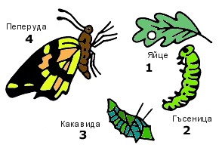
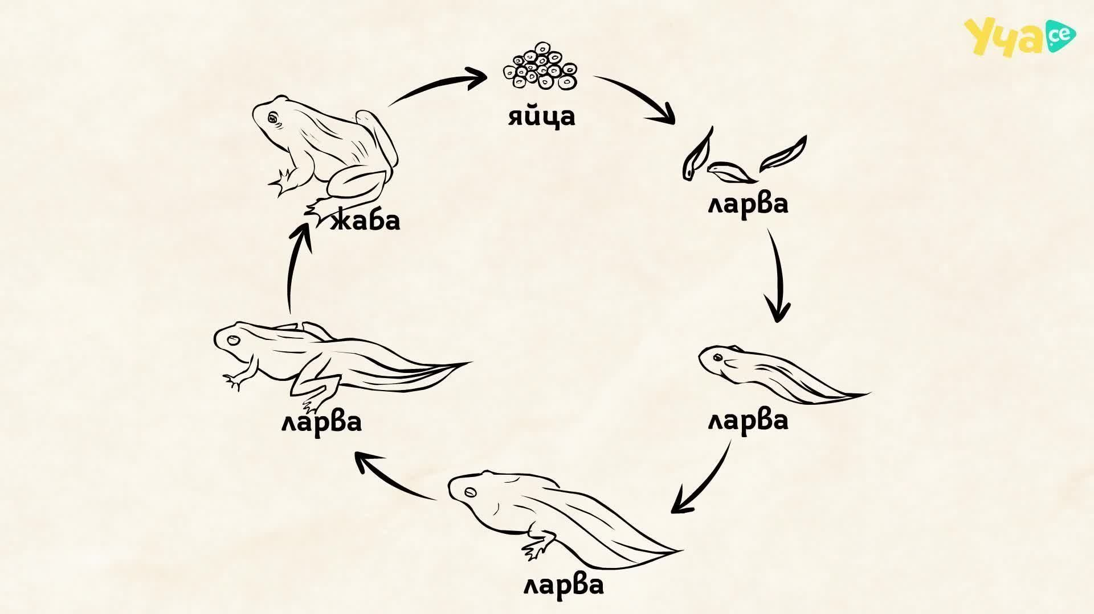
ЖИЗНЕНИТЕ ПРОЦЕСИ РАСТЕЖ И РАЗВИТИЕ СА ВЗАИМНО СВЪРЗАНИ, ЗАВИСЯТ ЕДИН ОТ ДРУГ И ПРОТИЧАТ ЕДНОВРЕМЕННО.

Slide 3
1. РАСТЕЖ НА ЖИВОТНИТЕ (ОГРАНИЧЕН РАСТЕЖ) – НЕОБРАТИМ ПРОЦЕС НА УВЕЛИЧАВАНЕ НА РАЗМЕРИТЕ И МАСАТА НА ОРГАНИЗМИТЕ. ОСЪЩЕСТВЯВА СЕ ЧРЕЗ УВЕЛИЧАВАНЕ НА БРОЯ И РАЗМЕРИТЕ НА КЛЕТКИТЕ.
ЖИВОТНИТЕ СЕ ХАРАКТЕРИЗИРАТ С ТАКА НАРЕЧЕНИЯ ОГРАНИЧЕН РАСТЕЖ. ПРИ НЕГО МЛАДИЯ ОРГАНИЗЪМ РАСТЕ ДО ОПРЕДЕЛЕНА ВЪЗРАСТ И РАЗМЕРИ, СЛЕД КОЕТО РАСТЕЖЪТ СПИРА ДО КРАЯ НА ЖИВОТА МУ.

Slide 4
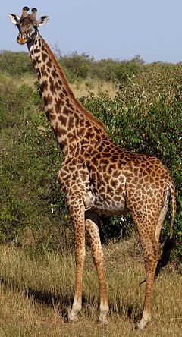
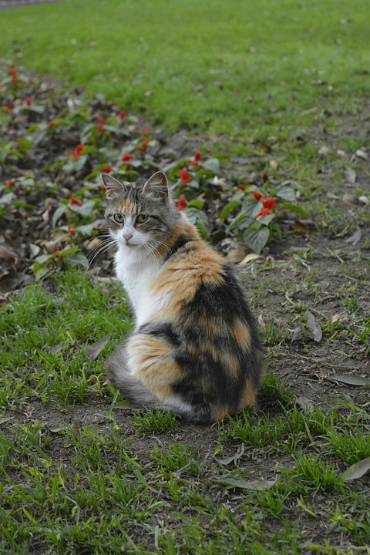
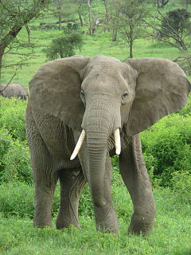
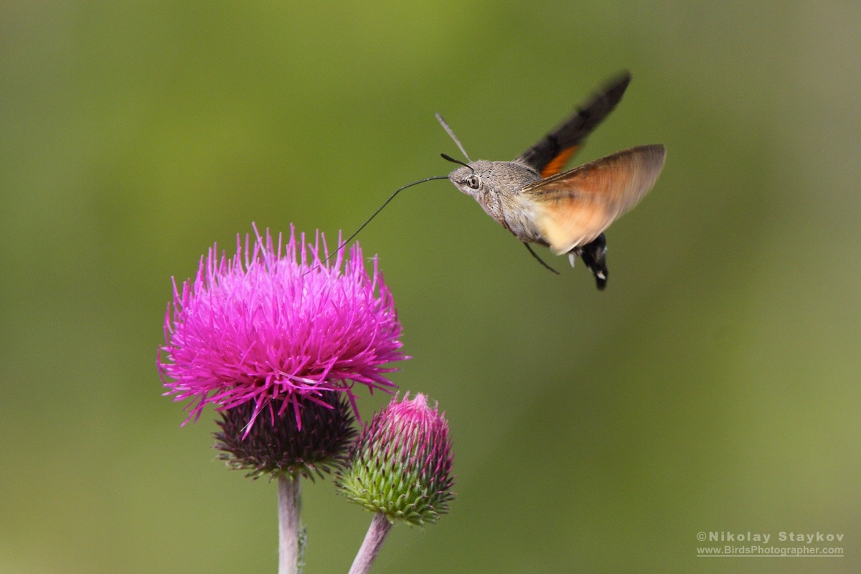
РАЗЛИЧНИТЕ ВИДОВЕ ЖИВОТНИ НАРАСТВАТ И ДО ОПРЕДЕЛЕНИ РАЗМЕРИ ПРЕДИ РАСТЕЖЪТ ИМ ДА СПРЕ (КОЛИБРИ – 5 Г, ЖИРАФ – 780 КГ, СЛОН – 11 ТОНА, КОТКА – 8 КГ.)

Slide 5
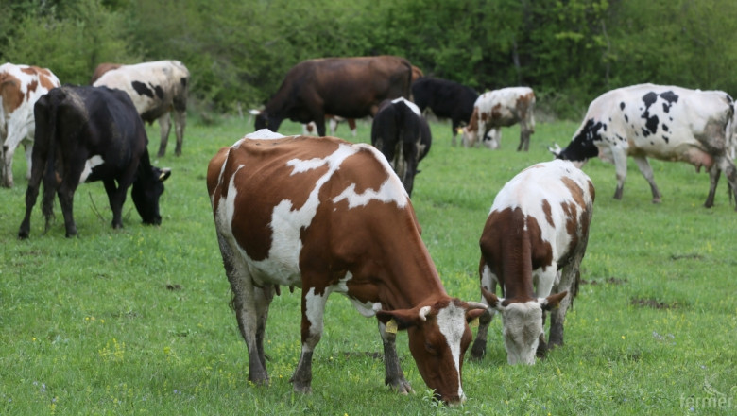
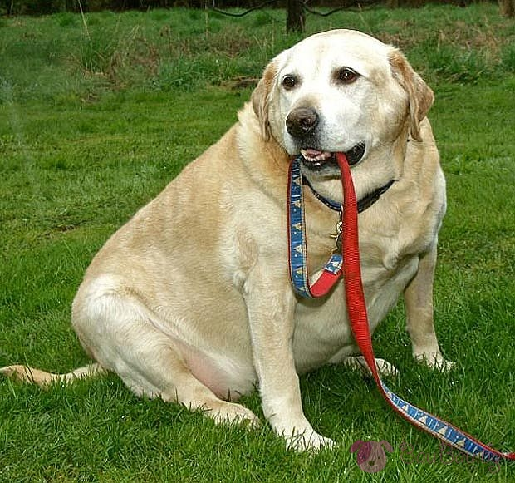
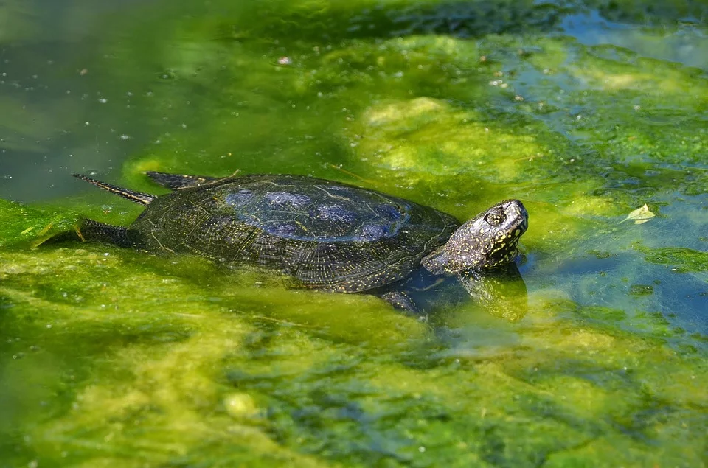
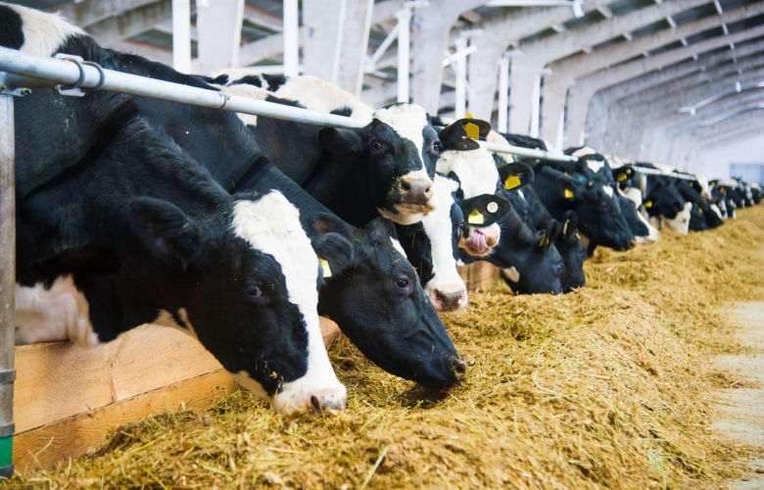
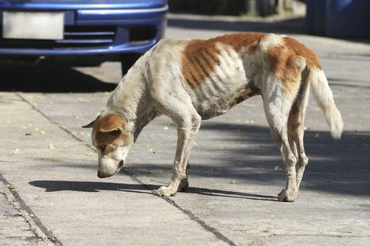
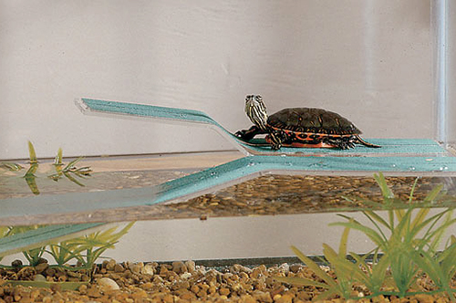
РАСТЕЖЪТ ЗАВИСИ И ОТ ДРУГИ ФАКТОРИ, КАТО НАПРИМЕР КОЛИЧЕСТВОТО НА ПРИЕТАТА ХРАНА (АКО ХРАНАТА Е МАЛКО ОРГАНИЗМЪТ НЯМА ДА ПОРАСНЕ ДОСТАТЪЧНО), ПРОСТРАНСТВОТО, В КОЕТО ЖИВЕЕ ОРГАНИЗМА (ЗАТВОРЕНИТЕ В АКВАРИУМ И СВОБОДНОЖИВЕЕЩИТЕ БЛАТНИ КОСТЕНУРКИ СЕ РАЗЛИЧАВАТ ПО РАЗМЕРИ), ДАЛИ СЕ ДВИЖИ ДОСТАТЪЧНО И ДР.

Slide 6
2. РАЗВИТИЕ НА ЖИВОТНИТЕ – СЛОЖЕН НЕОБРАТИМ ПРОЦЕС НА ИЗМЕНЕНИЯ В ОРГАНИЗМИТЕ, ЧРЕЗ КОИТО ТЕ ДОСТИГАТ ДО ПОЛОВА ЗРЯЛОСТ И СПОСОБНОСТ ЗА РАЗМНОЖАВАНЕ, СЛЕД КОЕТО ОСТАРЯВАТ И УМИРАТ. НАРИЧА СЕ ОЩЕ ЖИЗНЕН ЦИКЪЛ НА ОГАНИЗМИТЕ.

Slide 7
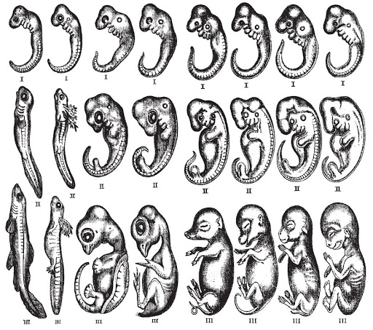
РАЗВИТИЕТО ПРЕМИНАВА ПРЕЗ ДВА ЕТАПА:
А) ЗАРОДИШЕН ЕТАП – ЗАПОЧВА СЛЕД ОПЛОЖДАНЕТО И ОБРАЗУВАНЕТО НА ЗИГОТАТА И ЗАВЪРШВА С ИЗЛЮПВАНЕТО ИЛИ РАЖДАНЕТО НА ЖИВОТНОТО. ПРЕЗ ТОЗИ ЕТАП ОРГАНИЗМЪТ СЕ НАРИЧА ЗАРОДИШ

Slide 8
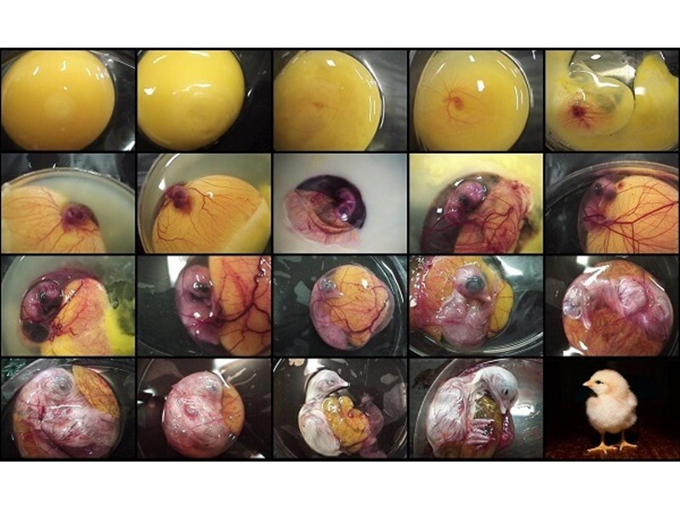
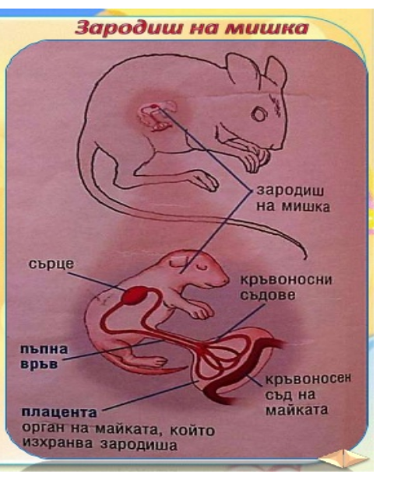
ПРЕЗ ТОЗИ ЕТАП ЗАРОДИШЪТ ТРЯБВА ДА СЕ ИЗХРАНВА И ДА ДИША. ПРИ ЯЙЦЕСНАСЯЩИТЕ ОРГАНИЗМИ, ХРАНИТЕЛНИТЕ ВЕЩЕСТВА СА НАТРУПАНИ КАТО РЕЗЕРВНИ В ЯЙЦЕТО, А КИСЛОРОДЪТ ЗА ДИШАНЕТО ПРЕМИНАВА ПРЕЗ ПОРИ В ЧЕРУПКАТА.
ПРИ РАЖДАЩИТЕ ОРГАНИЗМИ, ЗАРОДИШЪТ ПОЛУЧАВА КИСЛОРОД И ХРАНИТЕЛНИ ВЕЩЕСТВА ЧРЕЗ ПЛАЦЕНТАТА И ПЪПНАТА ВРЪВ ДИРЕКТНО ОТ КРЪВОНОСНАТА СИСТЕМА НА МАЙКАТА.

Slide 9
Б) СЛЕДЗАРОДИШЕН ЕТАП – ЗАПОЧВА С РАЖДАНЕТО ИЛИ ИЗЛЮПВАНЕТО И ТРАЕ ДО СМЪРТТА НА ОРГАНИЗМА. ПРЕЗ НЕГО ХРАНА И КИСЛОРОД СЕ НАБАВЯТ САМОСТОЯТЕЛНО ОТ ОКОЛНАТА СРЕДА

Slide 10
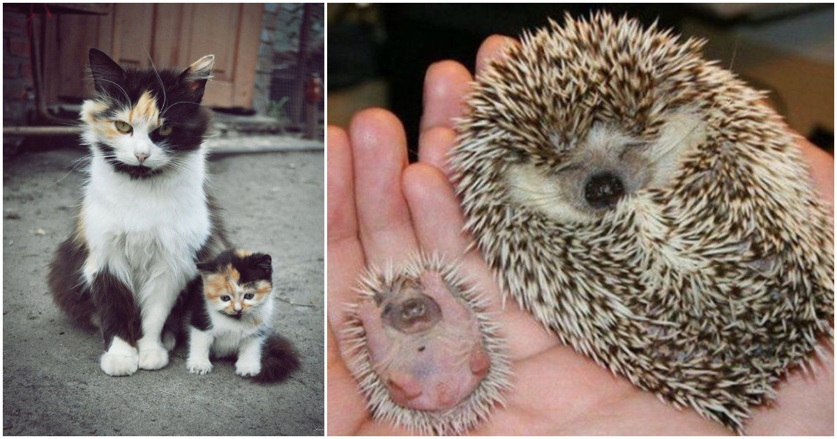
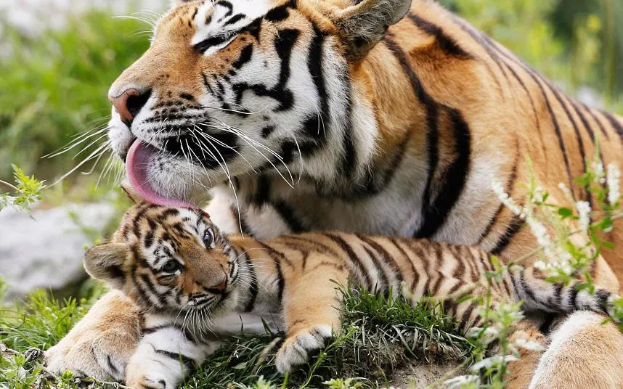
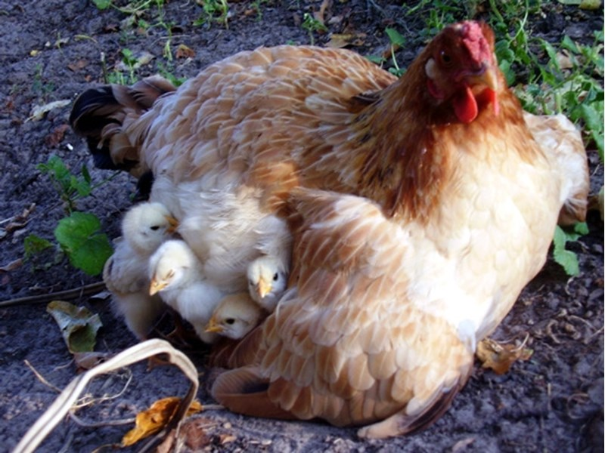
3. ВИДОВЕ РАЗВИТИЕ РАЗВИТИЕТО БИВА ДВА ВИДА
А)ПРЯКО РАЗВИТИЕ – ПРИ НЕГО СЛЕД ИЗЛЮПВАНЕТО ИЛИ РАЖДАНЕТО, НОВОТО ПОКОЛЕНИЕ ПРИЛИЧА НА ВЪЗРАСТНИТЕ СИ РОДИТЕЛИ, САМО Е С ПО-МАЛКИ РАЗМЕРИ И МАСА.

Slide 11
Б) НЕПРЯКО РАЗВИТИЕ – СЛЕД ИЗЛЮПВАНЕТО, НОВОТО ПОКОЛЕНИЕ НЕ ПРИЛИЧА НА ВЪЗРАСТНИТЕ СИ РОДИТЕЛИ. ТАКОВА Е РАЗВИТИЕТО НА НАСЕКОМИТЕ И НА ЖАБИТЕ.
ПРИ НЕГО ОТ ЯЙЦЕТО СЕ ИЗЛЮПВА ЧЕРВЕОБРАЗНА ЛАРВА (ПРИ НАСЕКОМИТЕ) ИЛИ ПОПОВА ЛЪЖИЧКА (ПРИ ЖАБИТЕ), КАТО ТЕ ПРЕТЪРПЯВАТ ИЗМЕНЕНИЯ (МЕТАМОРФОЗА) ЗА ДА СЕ ПРЕВЪРНАТ ВЪВ ВЪЗРАСТНИ ИНДИВИДИ.

Slide 12
4. РЕЗУЛТАТ ОТ РАЗВИТИЕТО - ДОСТИГА СЕ ДО МОМЕНТ, В КОЙТО ОРГАНИЗМИТЕ МОГАТ ДА ИМАТ ПОКОЛЕНИЕ ПОЧТИ ВСИЧКИ ЖИВОТНИ ИМАТ ПОКОЛЕНИЕ ВЕДНЪЖ ГОДИШНО В ОПРЕДЕЛЕН СЕЗОН (ПТИЦИ, КОТКИ, КОНЕ – ПРЕЗ ПРОЛЕТТА; ОВЦЕ, ЛИСИЦИ, ЕЛЕНИ – ПРЕЗ ЕСЕНТА), КУЧЕТАТА МОГАТ ДА ИМАТ ПОКОЛЕНИЕ ДВА ПЪТИ В ГОДИНАТА, А ЧОВЕКОПОДОБНИТЕ МАЙМУНИ НАПРИМЕР МОГАТ ДА ИМАТ ПОКОЛЕНИЕ ЦЕЛОГОДИШНО.

Slide 13
ДЕЦА, ЩЕ ИСКАМ ОТ ВАС ДА СИ НАУЧИТЕ УРОКА ОТ ПРЕЗЕНТАЦИЯТА, ДА СИ ПОПЪЛНИТЕ ДОМАШНОТО В УЧЕБНАТА ТЕТРАДКА И ДА СИ НАПРАВИТЕ ПЛАН В ТЕТРАДКАТА ЗА РАБОТА В КЛАС. ЗА СЪСТАВЯНЕТО НА ПЛАН СЪМ ВИ УЛЕСНИЛА, КАТО ВСИЧКО КОЕТО ТРЯБВА ДА ВКЛЮЧВА СЪМ ГО НАПИСАЛА В ЧЕРВЕНО. АКО ИМАТЕ ВЪПРОСИ, МОЖЕ ДА МИ ПИШЕТЕ СЪОБЩЕНИЕ В ШКОЛО ИЛИ НА И-МЕЙЛ: ralica_r_v@abv.bg Ако има класове, с които не сме взели предишни уроци, моля да ме уведомят да им направя презентации и за тях и кои са уроците. Слагам ви и няколко линка с клипчета към урока. Смятам, че ще са ви интересни. https://www.youtube.com/watch?v=v4eKxyawNcQ&feature=emb_rel_err https://www.youtube.com/watch?v=wAcwjWi6I9Y https://www.youtube.com/watch?v=36U1rz4f7H8

